Slide 1

SUHU
Suhu adalah suatu sifat fisik perairan yang secara langsung dipengaruhi oleh adanya radiasi sinar matahari dan perambatannya ke dalam perairan.
Suhu Air dipengaruhi oleh musim, lintang (latitude), waktu dalam 1 hari, awan, aliran dan kedalaman air
Suhu air mempunyai pengaruh yang sangat besar terhadap proses kimiawi dan biologis dalam suatu perairan.
Pada dasarnya suhu rendah memungkinkan air mengandung oksigen lebih tinggi, tetapi suhu rendah menyebabkan stress pernafasan pada ikan berupa menurunnya laju pernafasan dan denyut jantung sehingga dapat berlanjut dengan pingsannya ikan-ikan akibat kekurangan oksigen

Slide 2
Efek-efek merugikan akibat kenaikan suhu adalah :
Goncangan temperatur;
Meningkatnya kepekaan organisme akuatik terhadap parasit, penyakit serta toksin-toksin kimia;
Menurunnya kadar oksigen perairan, sementara kenaikan suhu akan menaikkan pula kebutuhan organisme akan oksigen;
Meningkatnya derajat eutrofikasi, sebab kenaikan suhu dan penurunan kandungan oksigen akan memungkinkan berkembangnya ganggang hijau, biru yang tidak diinginkan tumbuh dengan leluasa;
Menurunnya daya tahan hidup ikan-ikan muda yang mempunyai toleransi suhu yang lebih rendah;
Terganggunya rantai makanan oleh hilangnya satu atau berbagai spesies kunci, terutama plankton, pada tingkat trophik rendah pada rantai makanan;
Perubahan komposisi spesies ke arah spesies yang tidak diinginkan

Slide 3
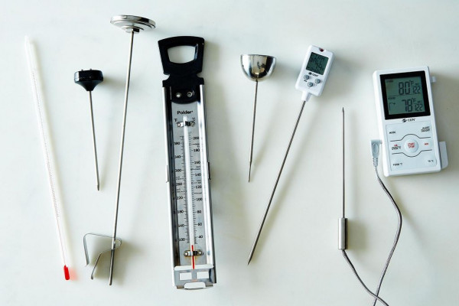
Thermometer Air Raksa atau Thermometer alcohol (Manual)
Thermometer Air Raksa dan thermometer alkohol (Manual) adalah alat yang digunakan untuk mengukur suhu perairan terbuat dari air raksa atau alkohol dimana proses kerjanya pada saat suhu perairan panas maka air raksa atau alkohol akan memuai sehingga dapat dilihat pada skala tabung air raksa pun naik, namun pada saat suhu perairan rendah maka skala pada tabung air raksa atau alcohol akan ikut turun dengan sendirinya.
Cara mengukur suhu Perairan dengan menggunakan termometer Air Raksa atau alcohol sebagai berikut :
1. Celupkan thermometer kedalam perairan
2. Tunggu 2 - 5 menit atau sampai angka stabil
3. Catat skala thermometer tanpa mengangkat thermometer terlebih dahulu
4. Setelah thermometer digunakan, hendaklah dibilas/cuci dengan menggunakan Aquades dan disimpan pada tempat yang aman
Thermometer Digital
Thermometer Digital adalah alat yang digunakan untuk mengukur suhu di perairan, namun dengan kemajuan teknologi thermometer ini lebih modern dan efesien dibandingkan dengan thermometer air raksa atau alkohol.
Cara mengukur suhu Perairan dengan menggunakan termometer Digital sebagai berikut :
1. Celupkan Prob thermometer kedalam perairan
2. Lihat angka digital pada layar thermometer sampai angka stabil
3. Catat angka digital tanpa mengangkat prob thermometer terlebih dahulu
4. Setelah thermometer digunakan, hendaklah prob dibilas/cuci dengan menggunakan Aquades dan disimpan pada tempat yang aman

